Slide 1



Programme d'employabilité - Compétences d'auto-amélioration
M2.1
Introduction aux compétences numériques pour le lieu de travail
www.3kitchens.eu​​

Slide 2


Dans l'ensemble, les compétences numériques sont fondamentales pour naviguer et réussir dans un monde axé sur le numérique, qui a un impact sur presque tous les aspects de la vie personnelle et professionnelle. Les ordinateurs vous déconcertent-ils ? Intrigué par leur puissance, mais hésitant à les utiliser ? Apprendre à utiliser un ordinateur ne doit pas être une perspective effrayante. Ce module vous aidera à comprendre les bases de l'informatique. Nous vous aiderons à tester vos connaissances au moyen de tests et d'exercices de réponses.
Le module est divisé en cinq sections, chacune couvrant un aspect différent. Travaillez sur une section à la fois. Après avoir terminé chaque section, passez au livret de test et répondez aux questions de test correspondantes.

Slide 3

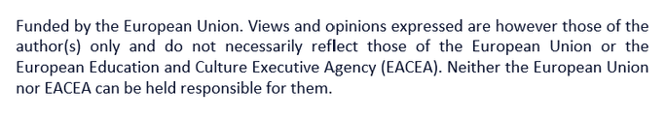
01
Composants informatiques
COMPÉTENCES NUMÉRIQUES
02
Notions de base en informatique
Idéal comme introduction aux compétences numériques sur le lieu de travail
03
Bureau
04
World Wide Web
05
E-mail

Slide 4

Pourquoi les compétences numériques sont-elles importantes
Les compétences numériques sont essentielles dans le monde d’aujourd’hui pour plusieurs raisons :
Compétences sur le lieu de travail
La plupart des emplois requièrent au moins des compétences numériques de base, comme l'utilisation d'un ordinateur, de la messagerie électronique et des logiciels de bureautique. Des compétences numériques avancées améliorent la productivité et l'efficacité dans des tâches telles que l'analyse de données, la gestion de projet et la communication.
Participation économique
L’économie numérique en pleine croissance exige une main-d’œuvre compétente dans les technologies numériques. Les compétences numériques permettent aux individus de démarrer et de gérer des entreprises en ligne, d’accéder aux marchés mondiaux et d’utiliser des plateformes de commerce électronique.

Slide 5
Accès à l'Information et aux services
De nombreux services, notamment les services bancaires, de santé et les services gouvernementaux, doivent être accessibles en ligne.
Éducation et Apprentissage tout au long de la vie
L’accès aux cours en ligne et aux ressources pédagogiques élargit les possibilités d’apprentissage et de développement des compétences. Les compétences numériques facilitent votre développement professionnel grâce à des webinaires, des tutoriels et des programmes de formation en ligne.
Connectivité Sociale et Communication
Les compétences numériques permettent une utilisation efficace des réseaux sociaux pour se connecter avec les autres, partager des informations et créer des réseaux professionnels.

Slide 6
Sécurité et Sûreté
Comprendre la sécurité numérique permet de protéger les données personnelles et les données professionnelles contre les cybermenaces. La connaissance des paramètres de confidentialité et des pratiques en ligne sûres assure un meilleur contrôle des informations personnelles.
Autonomisation et Inclusion
Favorise l'inclusion en permettant aux personnes d'horizons divers d'accéder et de participer aux plateformes numériques. Les compétences numériques favorisent la participation aux activités sociales et activités politiques, facilitant le plaidoyer et l’implication communautaire.

Slide 7
01
Composants informatiques

Slide 8

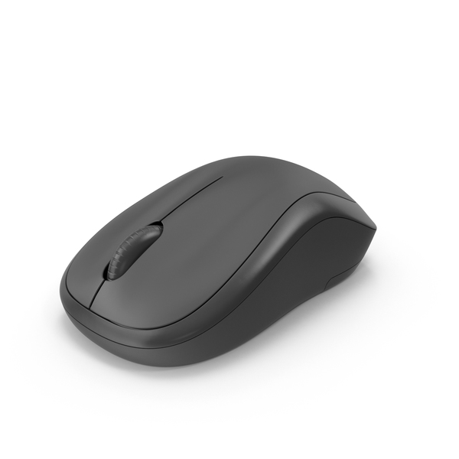
01
Rafraîchissons nos connaissances.
Les ordinateurs ont quatre composants de base
Moniteur - Un moniteur ressemble à un écran de télévision. Son objectif principal est de vous permettre de voir les informations que vous saisissez ou que l'ordinateur traite.
Souris - La souris est utilisée comme périphérique d'entrée. Elle vous permet d'indiquer à l'ordinateur ce qu'il doit faire.
Composants informatiques

Slide 9
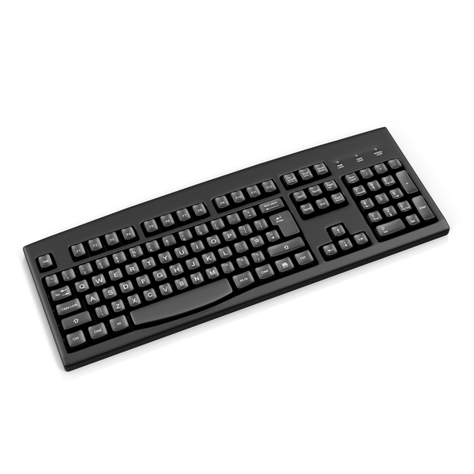

01
Les ordinateurs ont quatre composants de base
Composants informatiques
Clavier - Le clavier est également connu sous le nom de périphérique d'entrée. C’est comme une machine à écrire. Vous pouvez l'utiliser pour saisir du texte ou des commandes dans l'ordinateur.
Boîtier système - Le boîtier système est l'unité qui contient tous les composants électroniques qui composent l'ordinateur. Il contient une unité centrale de traitement (CPU) ; le cerveau de l'ordinateur.

Slide 10

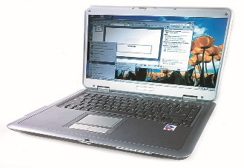
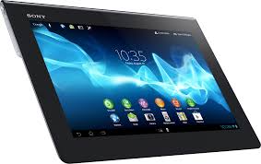

Les ordinateurs, parfois appelés PC (Personal Computers ), existent sous toutes les formes et toutes les tailles, mais ils fonctionnent tous de la même manière.
01
Composants informatiques
Ordinateur de bureau
Ordinateur Portable
Tablette
Exercice 1

Slide 11

01
Les questions suivantes testeront ce que vous avez appris jusqu'à présent
  Quels sont les quatre composants de base d’un ordinateur ?
  Qu'est-ce que c'est ?
  Quelle est la fonction principale d’un moniteur ?
  A quoi sert la souris ?
  Quel est l’autre nom du clavier ?
  Comment s'appelle le « cerveau » de l'ordinateur ?
  Que signifie PC ?
  Pourquoi est-il important qu’un ordinateur dispose à la fois de périphériques d’entrée et de sortie ?
  Pouvez-vous nommer deux périphériques d’entrée utilisés avec les ordinateurs ?
  Nommez trois types d’ordinateurs personnels ?

Slide 12
02
Les bases en informatique

Slide 13
02
Types d'ordinateurs
Les bases en informatique
Ordinateur de bureau : un ordinateur personnel suffisamment petit pour s'intégrer facilement dans un espace de travail individuel.
Ordinateur portable - un ordinateur portable suffisamment petit pour être utilisé sur vos genoux.

Slide 14


02
En savoir plus sur la souris
La souris est utilisée comme périphérique d'entrée. Le curseur est la forme visible du pointeur sur un écran. Vous verrez de nombreuses formes de curseur. Vous trouverez ci-dessous une liste des différents types de curseurs que vous verrez le plus souvent.
Les bases en informatique
Le curseur du pointeur indique que le système est inactif et prêt à être utilisé.
Cliquez ici pour saisir du texte.
Le curseur prend cette forme lorsqu'il est placé sur un lien hypertexte ; une fois cliqué, il vous amène à un site Web.
Le système est occupé à faire quelque chose. Vous verrez ce curseur lorsque vous ouvrirez un nouveau programme.

Slide 15
02
En savoir plus sur la souris
La souris possède normalement deux boutons, un bouton gauche et un bouton droit. Pour sélectionner un élément, vous devez cliquer sur le bouton gauche. Pour ouvrir un menu à partir d'un élément, cliquez sur le bouton droit de la souris. Pour ouvrir un élément, double-cliquez à l'aide du bouton gauche.
Les bases en informatique

Slide 16
02
En savoir plus sur le Clavier
Les bases en informatique
Certaines touches ont des fonctions ou des utilisations spéciales :
  Touche Maj - Il y en a deux. Pour mettre une majuscule, maintenez cette touche enfoncée et appuyez sur la lettre.
  F1 - F12 (Touches de fonction ) - Groupe de 12 touches qui exécutent des fonctions spéciales.
  Barre d'espace - Il s'agit d'une longue touche et sa fonction est de créer un espace entre les mots lorsque vous appuyez dessus.
  Touche Entrée - Appuyez sur cette touche pour accéder à une nouvelle ligne.

Slide 17
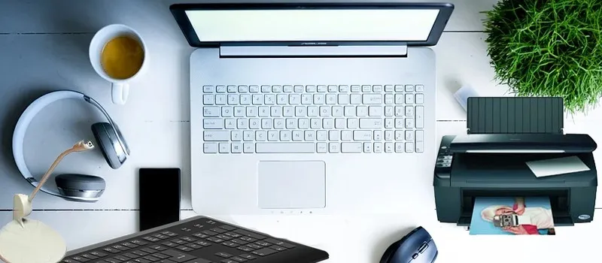
02
Périphériques
Les bases en informatique
Un périphérique est un appareil connecté à un ordinateur tel qu'une imprimante, un modem, une souris ou un clavier.

Slide 18

02
Comment allumer l'ordinateur ?
Les bases en informatique
La technologie est une fantastique merveille, en constante évolution. Les ordinateurs ne font pas exception, mais ne vous laissez pas décourager. Bien que les ordinateurs évoluent, leurs fonctions de base restent les mêmes.
Vous aurez peut-être du mal à trouver le bouton ON, mais ne paniquez pas. Si vous avez du mal, demandez simplement à quelqu'un.
Exercice 2

Slide 19
02
Les questions suivantes testeront ce que vous avez appris jusqu'à présent
  Quelles sont les différences entre un ordinateur de bureau et un ordinateur portable ?
  Quelle est la fonction principale d’une souris ?
  Combien de boutons possède une souris ?
  Lequel des éléments suivants indique que le système est en veille ou inactif ?
  Une main
  Un sablier
  Un faiseau en I
  Qu'est-ce qu'un périphérique ?
  Nommez deux périphériques courants utilisés avec un ordinateur ?
  Quel est le but des touches de fonction sur un clavier ?
  À quoi sert la touche Entrée lors de la saisie ?
  À quoi sert la barre d'espace lorsqu'elle est enfoncée sur un clavier ?
  Comment utiliser la touche Shift pour taper des lettres majuscules ?

Slide 20
03
Bureau

Slide 21
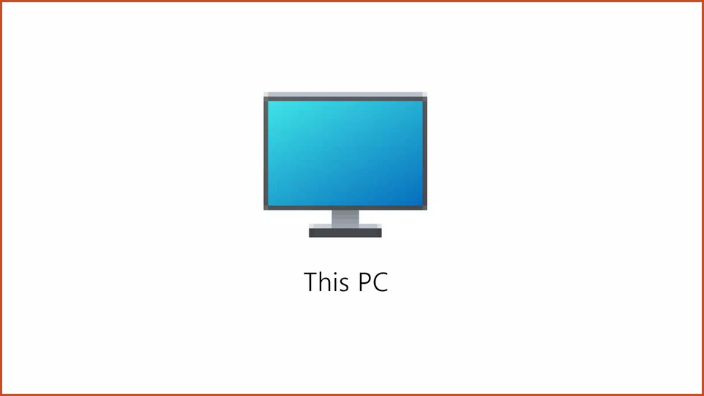

03
Le bureau est la zone entière de votre écran sur votre ordinateur. Vous trouverez sur le bureau diverses petites images appelées icônes. Celles-ci incluent :
Mon ordinateur / Ce PC
Cette icône ouvre la fenêtre Poste de travail / Ce PC. Dans cette fenêtre, vous pouvez voir tous les composants de l'ordinateur.
Mes documents
Mes documents est un dossier dans lequel vous pouvez placer tous les fichiers que vous créez.
Bureau

Slide 22

03
Corbeille
La corbeille est comme une poubelle à déchets. Tout ce que vous supprimez finit dans la corbeille. Tant que vous n'avez pas vidé la corbeille comme votre poubelle à déchets, les documents supprimés resteront dans la corbeille. Cela peut être un outil très utile dans les cas où vous supprimez quelque chose par erreur, vous pouvez le récupérer avant de le supprimer définitivement en vidant la corbeille.
Bureau
La barre des tâches
La barre des tâches est le nom donné à la barre grise en bas de l'écran. Elle contient un certain nombre de raccourcis vers divers programmes. La barre des tâches contient le bouton de démarrage sur le côté gauche, qui vous permet de démarrer des programmes et également d'éteindre le PC.

Slide 23
03
Elle contient également parmi d’autres icônes
l'horloge à l'extrême droite.
Chaque fois que vous ouvrez une application (par exemple Word, Chrome, etc.), elle est lancée dans une « fenêtre ». Celles-ci apparaissent dans la barre des tâches. Vous pouvez avoir plusieurs fenêtres ouvertes à un moment donné et vous pouvez passer de l'une à l'autre en cliquant sur le nom de la fenêtre dans la barre des tâches.
Vous ne pouvez travailler que dans une seule fenêtre à la fois.
Bureau
Exercice 3

Slide 24
03
Les questions suivantes testeront ce que vous avez appris jusqu'à présent
  Comment s'appellent les images sur le bureau ?
  Que vous permet de faire « Mon ordinateur / Ce PC » ?
  Quel est le but du dossier « Mes documents » ?
  Qu'arrive-t-il aux fichiers supprimés de votre ordinateur ?
  Qu'est-ce que la corbeille ?
  Où se trouve la barre des tâches ?
  Que contient la barre des tâches ?
  Quelle est la fonction du bouton Démarrer ?
  Pouvez-vous travailler dans plusieurs fenêtres en même temps ?
  Comment gérer plusieurs fenêtres ?

Slide 25
04
World Wide Web

Slide 26

04
Qu'est-ce que le World Wide Web ?
Internet est un ensemble d'ordinateurs reliés entre eux dans un réseau. Les informations qu'ils contiennent peuvent être partagées d'un ordinateur à un autre.
Internet est comme une bibliothèque car on peut y trouver des informations sur n'importe quel sujet imaginable. C'est ce qu'on appelle le World Wide Web .
Les informations sur Internet sont divisées en parties appelées sites Web.
World Wide Web

Slide 27
04
Qu'est-ce qu'un site Web ?
Un site Web est un ensemble de pages appelées pages Web. Celles-ci peuvent inclure du texte, des images, du son et des vidéos. Elles contiennent des informations sur différents sujets tels que votre entreprise, votre style de vie, vos films, etc.
Tout le monde peut créer un site Web. Votre entreprise peut bénéficier d'un site Web sur Internet. Un site Web peut être constitué d'une seule page ou de plusieurs pages.
Pour connecter votre ordinateur à Internet, vous aurez besoin d'un appareil appelé modem . Un modem doit être branché sur une ligne téléphonique.
World Wide Web

Slide 28
04
De quoi d’autre ai-je besoin ?
Votre ordinateur aura également besoin d’un logiciel spécial appelé navigateur Web sur votre PC. Celui-ci se trouve généralement sur votre ordinateur lorsque vous l’achetez. Il existe un certain nombre de navigateurs Web, notamment Internet Explorer, Chrome, Firefox…
World Wide Web
Comment cela marche-t-il?
Lorsque vous ouvrez le navigateur Web, la première page Web que vous voyez s'appelle la page d'accueil . Vous pouvez la modifier pour choisir la page d'accueil de votre choix.

Slide 29
04
Qu'est-ce qu'une adresse Web ?
Chaque page Web possède sa propre adresse spécifique. On l'appelle un localisateur de ressources universel (URL). Une URL est divisée en quatre sections. Celles-ci se composent de :
World Wide Web
http://www.3Kitchens.eu | http://www.3Kitchens.eu | http://www.3Kitchens.eu | http://www.3Kitchens.eu
http:// | www. | 3Cuisines | . UE
Protocole de transfert hypertexte : cette partie indique à l'ordinateur comment envoyer des informations vers et depuis votre ordinateur. | World Wide Web | Nom du site : Il s'agit du nom de votre site Web | Il s'agit du nom de domaine. Cette partie vous indique le type de site Web et parfois le pays d'origine.
Lorsque vous déplacez votre curseur sur la page Web, vous verrez parfois qu'il change de forme pour prendre la forme d'une main, ce qui indique que vous avez trouvé un lien vers un autre site Web. C'est ce qu'on appelle un lien hypertexte .

Slide 30
04
Qu'est-ce qu'un hyperlien ?
Un lien hypertexte est une autre page. Il est représenté par un ou plusieurs mots, généralement d'une couleur différente et soulignés.
Lorsque vous placez le pointeur de votre souris sur un lien hypertexte, l'adresse de l'URL apparaît dans la barre d'état en bas à gauche de l'écran. Cette adresse peut parfois être très longue. Ne vous inquiétez pas, vous n'aurez pas besoin de vous en souvenir. Lorsque vous cliquez sur le lien hypertexte, une nouvelle page s'ouvre sur votre écran.
Vous pouvez vous déplacer sur le site Web à l'aide de la barre d'outils du navigateur.
World Wide Web

Slide 31
04
Qu'est-ce qu'une barre d'outils de navigation ?
Une barre d'outils est un ensemble d'images ou d'icônes affichées en haut de la page qui vous permettent de vous déplacer sur le site Web. La barre d'outils du navigateur sera abordée plus en détail dans la prochaine édition.
Un site Web est une page ou un groupe de pages sur le World Wide Web . Il s'agit d'un espace dédié à une personne ou à une entreprise en particulier.
Lorsque vous chargez le navigateur Web, le système charge votre page d'accueil. Un site Web que vous avez choisi comme site par défaut.
World Wide Web

Slide 32



04
Qu'est-ce qu'une barre d'outils de navigation ?
Vous pouvez vous déplacer sur le site Web à l'aide de la barre d'outils de navigation.
World Wide Web
Cela vous ramènera à la dernière page que vous avez visitée.
Le bouton Suivant vous permet d'avancer à nouveau.
Cela ouvre un dossier dans lequel vous pouvez enregistrer tous vos sites favoris, auxquels vous pouvez accéder facilement.
Vous pouvez télécharger des fichiers depuis Internet. Lorsque vous cliquez sur le lien, une fenêtre s'ouvre vous demandant où vous souhaitez placer le fichier.

Slide 33


Un exemple d’adresse
http://www.3Kitchens.eu
Chaque page du site Web possède sa propre adresse, afin que nous puissions la retrouver facilement. C'est ce qu'on appelle le Universal Resource Locator ou URL en abrégé.
Cliquez pour voir

Slide 34
04
Lorsque vous naviguez sur Internet, certaines pages Web contiennent des mots ou des phrases d'une couleur différente ou soulignés. Lorsque vous passez votre souris sur ces mots, phrases et même images, le pointeur de votre souris prend la forme d'une main et l'adresse d'une nouvelle page apparaît dans la barre d'état. Ces mots ou phrases sont appelés hyperliens.
Les liens hypertexte contiennent une adresse vers une autre page ou un autre site Web. En cliquant sur ces liens, vous accédez à une autre page Web.
World Wide Web
Exercice 4

Slide 35
04
Les questions suivantes testeront ce que vous avez appris jusqu'à présent
  Qu’est-ce que World Wide Web ?
  Qu'est-ce qu'un site Web ?
  Quel appareil est nécessaire pour connecter votre ordinateur à Internet ?
  Qu'est-ce qu'un navigateur Web ?
  Pouvez-vous nommer quelques navigateurs web ?
  Qu'est-ce qu'une adresse Web ?
  Qu'est-ce qu'une URL ?
  Comment fonctionne un lien hypertexte et comment en reconnaître un sur une page Web ?
  Que se passe-t-il lorsque vous cliquez sur un lien hypertexte ?
  Quel est le but du bouton Précédent et Suivant dans la barre de navigation ?

Slide 36
05
E-mail

Slide 37
Le courrier électronique est l'abréviation de courrier électronique. Il s'agit d'une autre forme de communication, similaire à l'écriture de lettres, mais beaucoup plus rapide d'un ordinateur à un autre. Les courriers électroniques vous permettent d'envoyer des documents et des images sous forme de pièces jointes. Les pièces jointes sont très utiles, mais vous devez être prudent car les fichiers volumineux prennent beaucoup de temps à envoyer et à recevoir.
La section suivante couvre l'utilisation d'un logiciel de messagerie électronique pour envoyer et recevoir des messages, pour joindre des documents ou des fichiers à un message et pour organiser et gérer des dossiers ou des répertoires de messages dans un logiciel de messagerie électronique.
Comme pour toute nouvelle technologie, il existe toujours des dangers dont vous devez être conscient. Les virus sont des programmes qui peuvent être envoyés par courrier électronique. Ils peuvent causer de graves dommages à votre ordinateur, voire parfois une panne totale.
05
E-mail

Slide 38
05
Vous pouvez protéger votre ordinateur en prenant des précautions de base :
  N'ouvrez jamais les e-mails provenant de personnes que vous ne connaissez pas
  Si vous recevez une pièce jointe de la part d'une personne que vous connaissez mais que vous ne vous attendiez pas à recevoir, méfiez-vous. Les e-mails peuvent être envoyés sans que l'expéditeur ne le sache.
E-mail
Une adresse e-mail est comme une adresse postale
L'adresse e-mail peut être divisée en quatre segments.
Nom de la personne à Nom de l'organisation Nom de domaine
Info @ gwaeu .com
Les adresses e-mail peuvent contenir des lettres, des chiffres, des traits de soulignement et des points.

Slide 39

05
La plupart des applications de messagerie partagent certaines fonctionnalités communes. Vous trouverez ci-dessous une explication de certaines d'entre elles.
  Composer - Vous sélectionnez ce bouton pour ouvrir un écran permettant de créer un nouvel e-mail.
  Boîte de réception - C'est ici que tous les nouveaux messages sont reçus.
  Envoyés - Ce dossier contient tous les messages envoyés depuis votre ordinateur.
  Carnet d'adresses - Ce dossier contient les adresses e-mail que vous avez développées.
E-mail

Slide 40
05
Démarrer avec l’email
  Créer un message
  Insérer une adresse mail
  Insérer un objet
  Tapez le message
  Message Taille
  Envoi d'un message
  Rester en sécurité
  Supprimer un message
E-mail

Slide 41
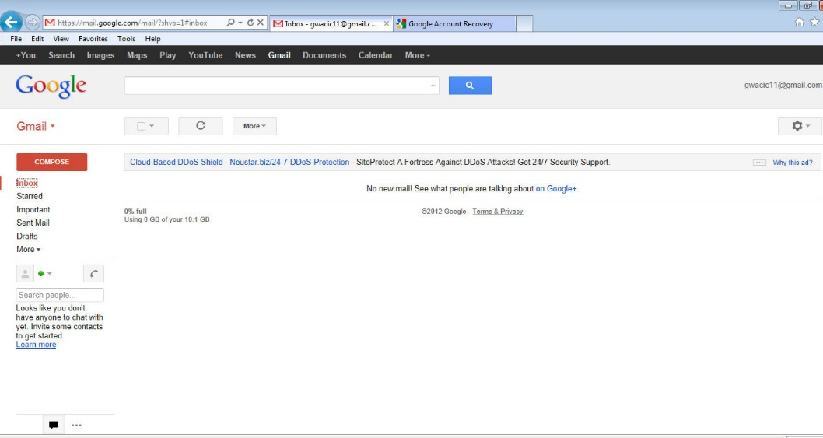
05
1. Créer un message
Pour ouvrir Google Mail, connectez-vous à Google en utilisant www.google.com , puis à Gmail .
E-mail

Slide 42
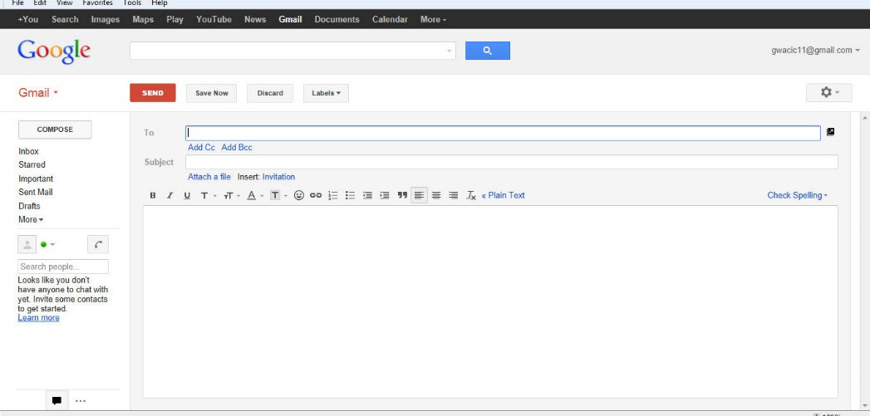
05
1. Créer un message
Pour créer un nouveau message électronique, cliquez sur le bouton Composer.
La fenêtre Nouveau message s'affiche. Lorsque vous rédigez et envoyez un e-mail, vous devez effectuer les tâches suivantes.
E-mail

Slide 43
05
2. Insérez une adresse mail
  Tout d’abord, insérez une adresse e-mail dans le champ À :
  Le champ Ajouter CC : est utilisé pour spécifier les adresses e-mail des personnes à qui vous souhaitez envoyer une copie de l'e-mail.
  Le champ Ajouter CCI : est utilisé pour spécifier les adresses e-mail des personnes auxquelles vous souhaitez envoyer une copie de l'e-mail mais que vous ne souhaitez pas que d'autres voient.
E-mail

Slide 44
05
3. Insérer un objet
  Insérez un titre dans le champ objet. Il apparaîtra dans le programme de messagerie du destinataire.
E-mail

Slide 45
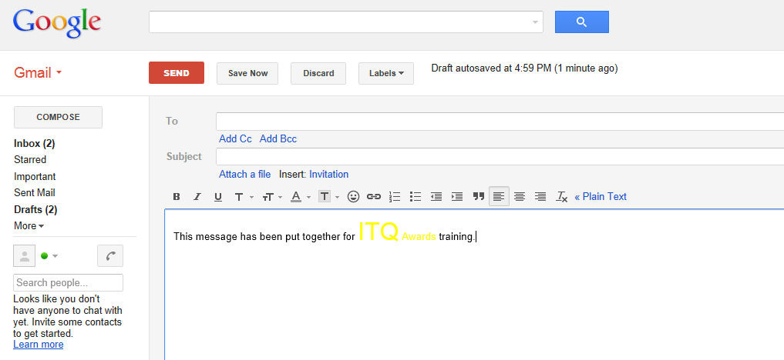
05
4. Tapez le message
Tapez le corps du message électronique.
Le message peut être formaté par exemple en changeant la taille de la police ou la couleur . Vous pouvez insérer des tirets, des nombres, etc. Vous peut effectuer toutes les tâches sur le texte que vous pourriez effectuer dans un document word.
E-mail

Slide 46
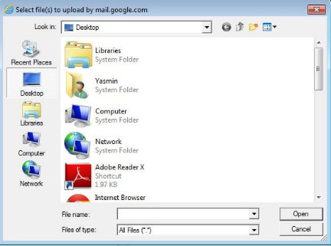
05
5. Taille du message
Joindre un fichier à un message.
  Pour joindre un fichier, cliquez sur “Joindre un fichier”
  La boîte de dialogue Sélectionner les fichiers s'affiche.
  Sélectionnez le(s) fichier(s) que vous souhaitez joindre. Cliquez sur Ouvrir une fois que vous avez sélectionné le(s) fichier(s). Les fichiers seront joints à votre message électronique.
E-mail

Slide 47
05
5. Taille du message
L'espace de stockage est une mesure de l'espace disque occupé par votre courrier électronique sur les serveurs de votre fournisseur de messagerie. Il est généralement mesuré en Mo ou « mégaoctets ». Un petit courrier électronique contenant uniquement du texte peut occuper quelques Ko d'espace de stockage, tandis qu'un courrier électronique volumineux avec des pièces jointes, comme une vidéo ou un fichier MP3, peut occuper plusieurs Mo.
Étant donné que le type d'e-mail et la taille des pièces jointes peuvent varier considérablement, il est difficile de prévoir la quantité « moyenne » d'espace dont vous aurez besoin pour stocker vos e-mails. Cependant, si vous envoyez et recevez principalement des e-mails au format texte, vous pourrez probablement stocker environ 200 messages par Mo d'espace de stockage. Si vous envoyez beaucoup de pièces jointes et de fichiers, vous devriez pouvoir stocker 1 à 2 messages par Mo ou moins.
E-mail

Slide 48
05
5. Taille du message
La plupart des fournisseurs de messagerie proposent entre 5 et 100 Mo d'espace de stockage, ce qui est largement suffisant pour une utilisation normale, mais qui peut rapidement être épuisé si vous recevez des fichiers volumineux. Certains fournisseurs permettent à leurs utilisateurs de payer pour augmenter leur espace de stockage, ce qui laisse beaucoup plus de place pour les messages dans la boîte aux lettres de l'utilisateur.
Vous devrez garder un œil sur la taille de vos fichiers, car les e-mails contenant des pièces jointes volumineuses seront rejetés.
E-mail

Slide 49
05
6. Envoi d'un message
Lorsque vous envoyez un e-mail, vous pouvez envoyer une copie du message à un autre destinataire en saisissant simplement son adresse e-mail dans le champ cc.
Utilisation d'une copie cachée (Cci)
Lorsque vous envoyez un e-mail à un groupe de personnes, chaque destinataire pourra voir à qui l'e-mail a été envoyé. Cependant, il peut arriver que vous ne souhaitiez pas révéler cette information.
La solution est d’utiliser l’outil Copie cachée.
Pour ajouter un destinataire à la liste Copie cachée, sélectionnez le nom du destinataire et cliquez dessus. Lorsque cet e-mail est envoyé, le destinataire À : ne saura pas que l'e-mail a été envoyé au destinataire Cci. Cependant, le destinataire Cci saura à quels destinataires l'e-mail a été envoyé.
E-mail

Slide 50

05
6. Envoi d'un message
Répondre à un message
Pour répondre à un message électronique, double-cliquez pour l'ouvrir ou mettez le message en surbrillance dans le panneau de messages et cliquez sur l'icône dans la barre d'outils.
La fenêtre de réponse s'affiche. Le message électronique d'origine du destinataire s'affiche au bas de votre message électronique. Saisissez le texte de la réponse. Vous remarquerez que les champs À : et Objet : sont déjà renseignés. Cliquez sur Envoyer pour envoyer votre réponse.
Fonction Répondre à tous
La fonction Répondre à tous est utile lorsque vous recevez un e-mail envoyé à un groupe de destinataires, par exemple si on vous demande de consulter un document ou d'organiser une réunion. Le champ À : contiendra de nombreuses adresses e-mail.
E-mail

Slide 51
05
6. Envoi d'un message
Transférer un message
Pour transférer un message à quelqu'un d'autre
destinataire, cliquez sur le bouton vers le bas
flèche et sélectionnez « Transférer ».
L'écran Transférer l'e-mail s'affiche.
Saisissez l'adresse e-mail du nouveau destinataire dans le champ À. Le champ Objet comprendra le titre d'origine préfixé par Fw :, ce qui indique que le message a été transféré.
Vous pouvez également saisir un message lorsque vous transférez un e-mail. Une fois cette opération terminée, cliquez sur pour envoyer l'e-mail.
E-mail

Slide 52
05
7. Rester en sécurité
À l'ère des nouvelles technologies, il est important de rester en sécurité. Il existe des précautions simples qui vous aideront à éviter d'être la cible de fraudeurs.
Utilisation des mots de passe
Une bonne pratique à suivre est de protéger votre ordinateur par un mot de passe. De nombreux ordinateurs disposent d'une fonction qui vous invite à saisir un mot de passe une fois la machine allumée. C'est ce qu'on appelle le mot de passe de mise sous tension.
Il existe d'autres pratiques de protection par mot de passe qui peuvent être utilisées. Par exemple, un mot de passe d'économiseur d'écran est très utile. Si vous quittez votre ordinateur pendant une durée définie que vous pouvez définir, l'écran se verrouille et s'éteint. Vous pouvez sélectionner divers éléments graphiques à afficher pendant ce temps. Cela protège votre travail lorsque vous êtes absent de votre ordinateur, sans avoir à l'éteindre.
E-mail

Slide 53
05
8. Supprimer un message
Lorsque vous travaillez avec votre boîte de réception, vous pouvez supprimer tous les messages électroniques indésirables en cliquant simplement sur la case située à gauche du message. De nouvelles icônes apparaîtront alors en haut.
E-mail

Slide 54
05
Gestion des e-mails
Les e-mails sont instantanés : dès que vous cliquez sur Envoyer, l'e-mail est envoyé et reçu par le destinataire en quelques secondes. L'e-mail est désormais le moyen le plus populaire de communiquer des messages, non seulement dans le monde des affaires, mais aussi dans notre vie personnelle. C'est rapide, peu coûteux, flexible et pratique.
Le courrier électronique est devenu l'un des principaux moyens de communication des entreprises. Le gouvernement encourage tout le monde à se connecter à Internet, et le courrier électronique est devenu le principal moyen de communication.
En raison de la nature informelle du courrier électronique, il est facile d'oublier qu'il s'agit d'une forme permanente de communication écrite et que le contenu peut être récupéré même s'il est supprimé des ordinateurs. Par conséquent, les courriers électroniques doivent être rédigés avec soin.
E-mail

Slide 55
05
Gestion des e-mails
Vous ne devez pas faire de remarques désobligeantes dans vos e-mails, car cela pourrait constituer une diffamation. Vous devez supprimer régulièrement les e-mails inutiles pour éviter de surcharger le système.
Demandez toujours une confirmation par courrier électronique de la réception des messages importants. Cela n'est pas toujours possible et peut dépendre du système externe qui reçoit votre message.
N'oubliez pas que les e-mails peuvent être récupérés, même après suppression, et peuvent être utilisés comme preuve dans le cadre d'une procédure judiciaire.
E-mail

Slide 56
05
Gestion des e-mails
Nétiquette
Le mot nétiquette est une combinaison de « net » (de l'anglais internet) et d'« étiquette ». Il signifie respecter les opinions des autres utilisateurs et faire preuve de courtoisie lorsque vous publiez vos opinions dans des groupes de discussion en ligne.
E-mail

Slide 57
  N'utilisez pas le nom de quelqu'un d'autre et ne prétendez pas être lui.
  N'essayez pas d'obtenir le mot de passe de quelqu'un d'autre.
  N'essayez pas d'obtenir des informations personnelles sur quelqu'un.
  Ne publiez pas et ne distribuez pas de matériel considéré comme illégal.
  Ne publiez pas de contenu protégé par des droits d'auteur dont vous ne détenez pas les droits. Les sites sont plus ou moins stricts à ce sujet, mais en plus de vous exposer à une possible action en justice de la part du titulaire des droits, vous pouvez également voir le site poursuivi en justice.
  N'utilisez pas de langage abusif ou menaçant.
  Vous pouvez exprimer votre profond désaccord avec ce que quelqu’un dit, mais ne l’insultez pas et ne le menacez pas de violence personnelle.
  Ne publiez pas de remarques racistes concernant le sexe, la race ou le genre des personnes.
05
Il s'agit d'un terme faisant référence à un bon comportement lors d'une connexion à Internet. Quelques exemples de nétiquette sont énumérés ci-dessous,
E-mail

Slide 58
  Utilisez un langage clair et simple.
  Sur un site où de nombreux locuteurs non natifs du français sont présents, évitez d'utiliser un argot qu'ils pourraient ne pas comprendre.
  Pas de spam. Ne publiez pas plusieurs fois la même publicité pour des produits ou des services. La plupart des sites ont des règles strictes et spécifiques concernant les personnes autorisées à publier des publicités et le type de publicités.
  Payez pour ce que vous utilisez. Si vous utilisez des essais gratuits, payez pour cela. Cela encouragera davantage de personnes à mettre en place des essais gratuits.
  Respectez le temps des autres. Nous vivons dans un monde qui évolue rapidement. Lorsque vous envoyez un e-mail ou publiez un message dans un groupe de discussion, vous prenez le temps des autres. Il est de votre responsabilité de veiller à ce que le temps qu'ils passent à lire votre message ne soit pas perdu.
05
Il s'agit d'un terme faisant référence à un bon comportement lors d'une connexion à Internet. Quelques exemples de nétiquette sont énumérés ci-dessous,
E-mail

Slide 59

05
Lire des e-mails
Lorsque vous ouvrez un logiciel de messagerie pour la première fois, le programme affiche les messages qui ont déjà été téléchargés. Pour vous assurer que vous avez téléchargé tous les messages récents, cliquez sur l'icône Actualiser.
Cela garantira que tous les nouveaux messages sont reçus et que tous ceux stockés dans votre boîte d'envoi sont envoyés.
E-mail

Slide 60
05
Lire des e-mails
Le nombre de messages non lus de la boîte de réception sera automatiquement mis à jour pour indiquer le nombre de messages non lus présents.
  Ouvrir et enregistrer une pièce jointe
  Lorsque vous recevez un e-mail contenant des pièces jointes, un symbole de trombone apparaît à côté du message électronique.
  Cliquez sur le message électronique pour l'ouvrir.
  Le fichier joint se trouve au bas de l'email.
  Pour ouvrir cette pièce jointe, cliquez sur « Afficher » pour ouvrir le fichier.
  ATTENTION : les pièces jointes peuvent contenir des virus. N'ouvrez le fichier que si vous vous y attendez et êtes sûr qu'il ne sera pas infecté.
E-mail

Slide 61
05
Répondre aux problèmes de courrier électronique
  Perte de connexion Internet - Vérifiez les connexions pour vous assurer que vous disposez d'Internet.
  Réception d'e-mails contenant des virus - Il existe des mesures simples que vous pouvez prendre pour vous assurer que votre ordinateur n'est pas infecté par des virus. La création de filtres déplacera les e-mails concernés vers le dossier Spam/Courrier indésirable.
  Réception d'e-mails provenant d'utilisateurs inconnus - N'ouvrez jamais les messages provenant d'expéditeurs que vous ne reconnaissez pas.
  Message « Boîte aux lettres pleine » : vous obtenez généralement cette erreur si vous avez trop d'anciens e-mails dans votre boîte de réception. Supprimez tous les messages, en particulier ceux contenant des pièces jointes volumineuses.
Il existe un certain nombre de problèmes courants que les individus peuvent rencontrer. Ceux-ci peuvent inclure :
E-mail
Si vous avez beaucoup de pièces jointes que vous souhaitez conserver, essayez de les enregistrer ailleurs sur l'ordinateur. Cela vous aidera à réduire la taille de votre boîte aux lettres.

Slide 62

05
Les questions suivantes testeront ce que vous avez appris jusqu'à présent
    Comment commencer un nouveau message électronique après avoir ouvert le programme de messagerie Gmail (Google) ? Choisissez l'une des icônes ci-dessous. (cochez l'icône de droite)
    Rédigez un e-mail à Jane ( jane@gmail.com ) avec les informations suivantes.
    « Salut Jane, le cours d'informatique commencera lundi à 9h30 au Light House. »
    Insérez « Formation » dans la case Objet.
    Votre e-mail à Jane a disparu, mais vous voulez vérifier que vous avez saisi le bon lieu. Dans quel dossier chercheriez-vous ? (Entourez la bonne réponse)
    Boîte de réception
    Supprimé
    Envoyé
Nouveau message

Slide 63
05
Les questions suivantes testeront ce que vous avez appris jusqu'à présent
    Envoyez l'e-mail suivant au groupe « Formation » .
    « Bonjour à tous, le groupe de formation prévoit une réunion de consultation le mercredi 29 mars. Pouvez-vous nous répondre si cela vous conviendrait le matin ou l'après-midi ? »
    Insérez « Formation » dans la case Objet.
    Laquelle des actions suivantes contribuera à assurer votre sécurité en ligne ?
    Utilisation des mots de passe
    Ouvrir des courriers indésirables
    Installer la dernière version du logiciel antivirus

Slide 64

Bravo, vous avez terminé .
M2.1 Introduction aux compétences numériques pour le lieu de travail
www.3kitchens.eu​​

